Slide 1
Yamp Industrial SA
GRUPO: BARLETTI, MENENDEZ Y QUINTANA

Slide 2
AÑO 2012: 6,55%
AÑO 2013: 6,52%
Proporcion bienes de uso
>
Proporcion bienes de cambio
Empresa comercial

Slide 3
C
U
A
D
R
O
D
E
G
A
S
T
O
S
A
N
E
X
O
D
E
B
U
S
O

Slide 4
FLUJO DE EFECTIVO
CRITICA AL METODO
FLUJO NETO OPERATIVO POSITIVO
NO SE REFLEJAN DE ACTIVIDADES DE FINANCIACION
Contradicción con ESP y anexo 2

Slide 5
A
N
E
X
O
2

Slide 6
MEMORIA
I
M
P
O
R
T
A
C
I
O
N
E
S
El ejercicio fiscal 2013 de Yamp S.A. fue complejo debido a la inestabilidad en el abastecimiento debido a los cambios gubernamentales de público conocimiento en la política de importaciones de mercadería para su posterior venta a clientes minoristas. Las trabas a las importaciones de textiles, calzado y marroquinería impuestas por el Gobierno Nacional fueron profundizadas durante el ejercicio 2013 conduciendo a la empresa a serios problemas financieros que persisten al día de la fecha. Afortunadamente, Yamp Industrial SA y otros emprendimientos productivos tercerizados han logrado para Yamp S.A. la sustitución de importaciones que pretende el Poder Ejecutivo. El crecimiento de ventas que ha demostrado la empresa se debe en gran parte al logro de haber podido producir en Argentina más de lo esperado.

Slide 9
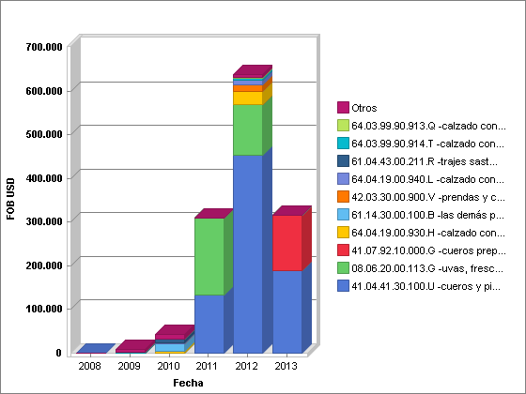
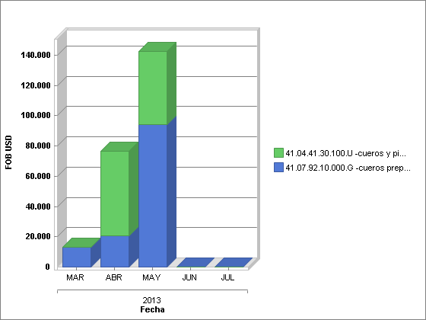
E
X
P
O
R
T
A
C
I
O
N
E
S

Slide 10
ASPECTOS A TENER EN CUENTA AL ANALIZAR LIQUIDEZ EN EMPRESA COMERCIAL
Los inventarios
Ventas de contado
Inversiones a corto plazo

Slide 11
-LIQUIDEZ =AC/PC
Año 2013 | Año 2012
1,3879 | 1,9115
-PRUEBA ACIDA = AC – INVENTARIOS/PASIVO CTE
Año 2013 | Año 2012
0,8724 | 1,9577
-GASTOS DE COMERCIALIZACION SOBRE VENTAS
Año 2013 | Año 2012
0,0547 | 0,049
-GASTOS DE ADMINISTRACION SOBRE VENTAS
Año 2013 | Año 2012
0,2898 | 0,2552

Slide 12
-ENDEUDAMIENTO = P/ PN
Año 2013 | Año 2012
1,808 | 0,996

Slide 13
Pendiente de inscripción en la IGJ

Slide 14
-LEVERAGE (EFECTO PALANCA)

